Slide 1
Kypsyysmallityöpaja
HyväÄly - Tekoälyn Eettinen ja Hyvinvointia Lisäävä Käyttö
Fasilitaattori
fasili.taattori@malli.fi

Slide 2

Agenda
Lyhyt esittäytymiskierros ja vähän taustoitusta miksi ollaan täällä
Kypsyysmallin esittely ja opastus sen käytöstä ja arvioinnista pienryhmissä
Kypsyysmallin testaus pienryhmissä
Käydään läpi yhdessä pienryhmän/ryhmien tulokset ja mahdolliset esiin tulleet asiat
Sovitaan miten työpajan tulokset ja mahdolliset kehitysideat toimitetaan teille
12:00 mennessä lopetus

Slide 3

Kypsyysmalli
Sisältää 4 osa-aluetta
Tekoälyn soveltamisosaaminen
Työhyvinvointipääoma
Lainsäädäntöosaaminen
Etiikka ja arvojohtaminen

Slide 4
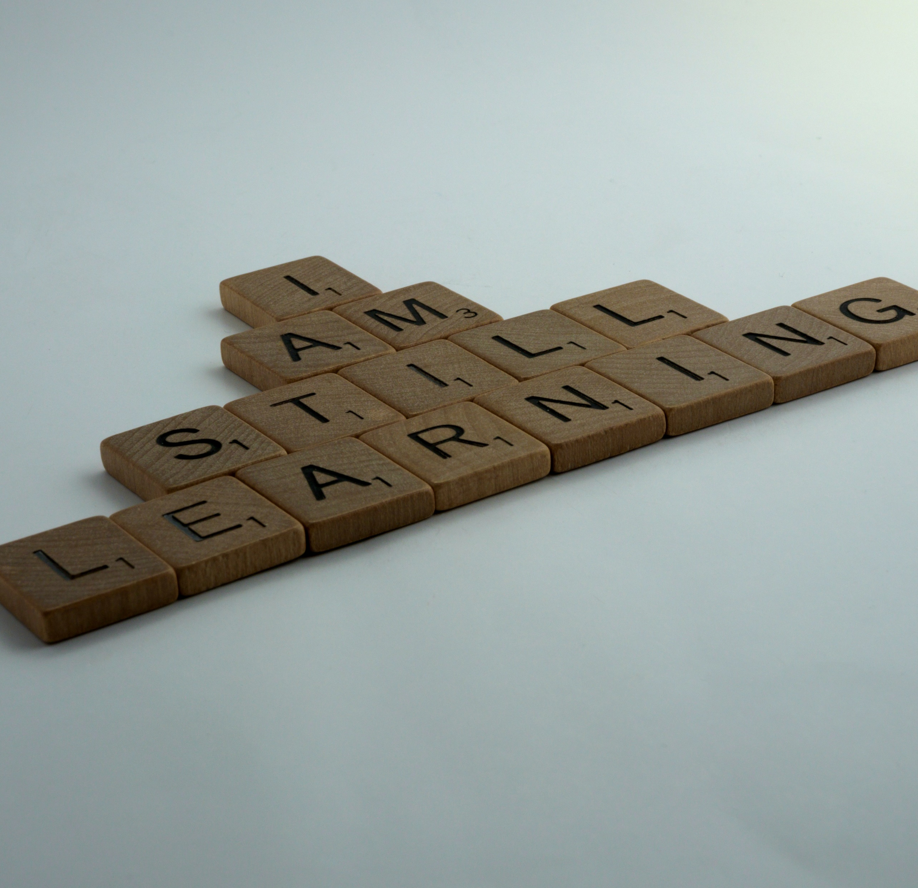
Kypsyysmalli
Ei anna arvosanaa organisaatiosta, vaan auttaa löytämään vahvuuksia ja kehittämisalueita.
Auttaa yhteisen tilannekuvan muodostamisessa
Meidän roolimme fasilitoijina ja tutkijoina on sivuosassa tässä työpajassa. Te tunnette teidän organisaation, me emme.

Slide 5

Kysyttävää?

Slide 6
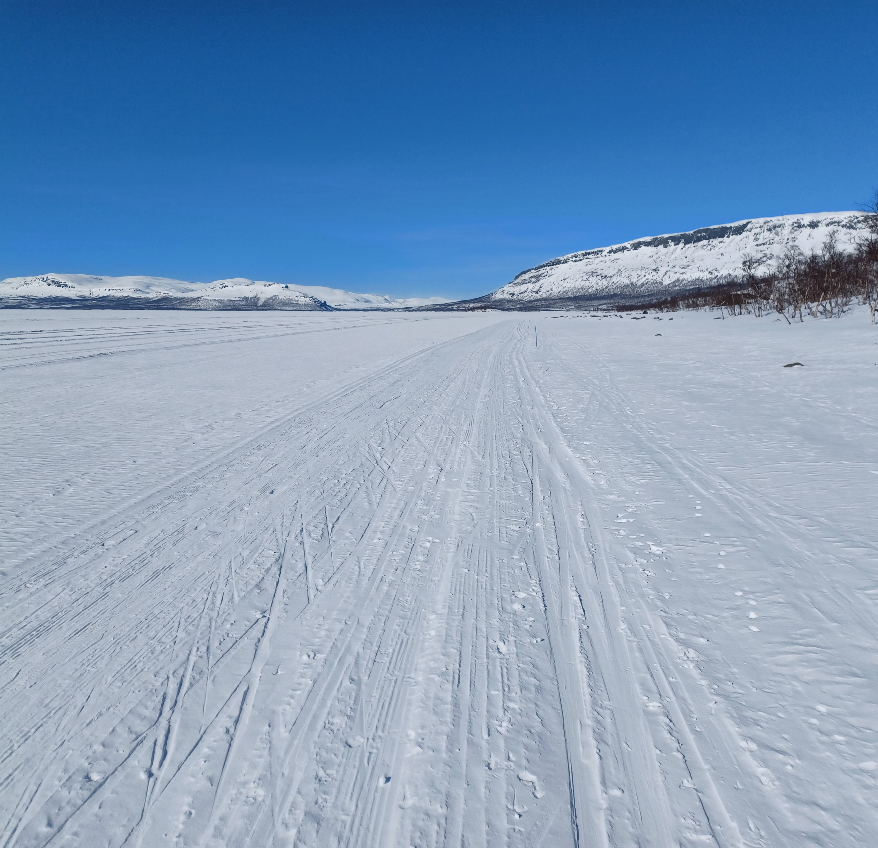
Pohdittavaa?
Kysymys 1: Mitä konkreettista tai hyödyllistä jäi päällimmäiseksi mieleen keskusteluista? – esimerkiksi asioita joihin tekoälyn käyttöönottoa Malli Oy:ssä suunniteltaessa olisi hyvä kiinnittää huomiota?
Kysymys 2: Millaista palautetta toivotte meiltä fasilitaattoreilta - ja miten?

Slide 7
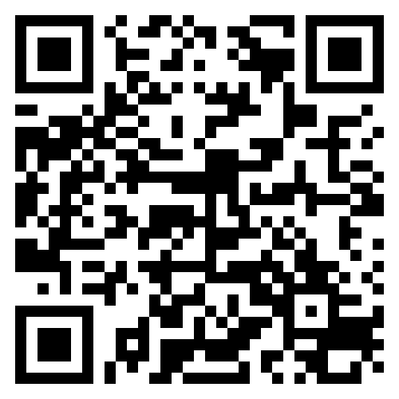
Yksilötehtävä
Työpaja keskittyi organisaatiotason kyvykkyyksiin – entäpä omien henkilökohtaisten kyvykkyyksien kehittäminen?
Oheisesta linkistä pääset HyväÄly hankkeessa laadittuun kyselyyn – kysely tarjoaa vastausten mukaan myös hyödyllisiä linkkejä oman tekoäly- ja työhyvinvointiosaamisesi kehittämiseen!

Slide 8
HyväÄly – Tekoälyn Eettinen ja Hyvinvointia Lisäävä Käyttö
jasiko@utu.fi
https://workinformatics.utu.fi/hankkeet/hyvaaly/

